Slide 1
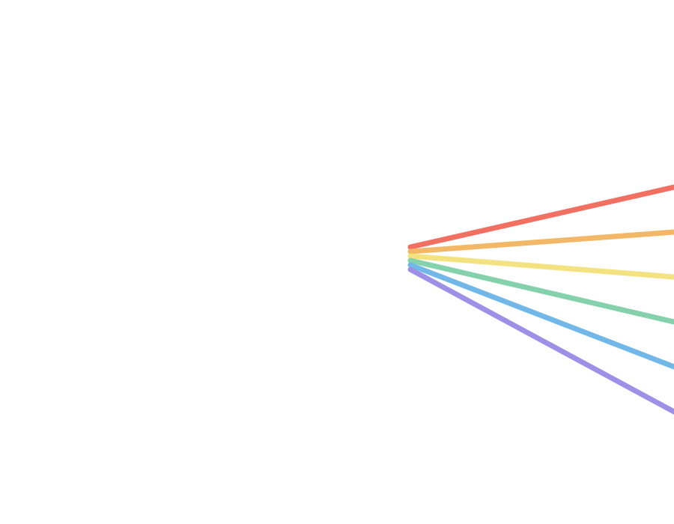
بوروکراسی و مدل‌های اداره امور عمومی
برگرفته از کتاب «چارچوبی برای مطالعات تطبیقی» (فصل ۲)، نوشته فرد ریگز
ارائه‌دهنده: حمیده رزدان
Notes:
اسلاید عنوان.

Slide 2




آغاز
فهرست مطالب
جامعه، حکومت و بوم‌شناسی اداری
مبانی نظری ریگز و نقد وبر
یکپارچگی جوامع، نظام‌های سیاسی و نظریه گاوس
مفهوم منشوری، نقد مدل وبری و مدل‌های سه‌گانه
جمع‌بندی و کاربرد در کلاس
دولت و نظام‌های اداری
نتیجه‌گیری و نکات کلیدی ارائه
اندازه دولت، مدل‌های توسعه و انواع نظام‌های اداری
Notes:
فهرست مطالب

Slide 3

۱
مبانی نظری ریگز و نقد وبر
مفهوم منشوری، نقد مدل وبری و مدل‌های سه‌گانه
Notes:
بخش اول: مبانی نظری ریگز و نقد وبر

Slide 4



بخش اول: مبانی نظری ریگز و نقد وبر
مقدمه و مفهوم «ریگز»
مفهوم «سالا» (Sala)
فرد ریگز (Riggs)
دیوان (Bureau): هر سه مدل (متمرکز، مرکب، وسیع)
اتاق (Chamber): بوروکراسی مرکب
اداره (Office): بوروکراسی وسیع و جدید
تئوری منشوری (Prismatic Theory)
کشورهای در حال توسعه = ساختارهای «منشوری» (ترکیب سنت + مدرنیته)
در جوامع در حال توسعه، ساختارها ظاهراً مدرن‌اند، اما کارکردهایشان هنوز سنتی و خانوادگی است.
نکته
Notes:
مقدمه و مفهوم «ریگز»

Slide 5



بخش اول: مبانی نظری ریگز و نقد وبر
نقد مدل وبری
مشکلات در کشورهای در حال توسعه
نقد ریگز به وبر
مدل وبری (عقلانی-قانونی)
نادیده گرفتن روابط غیررسمی و خانوادگی
عدم تطابق با ساختارهای سیاسی سنتی
شکاف بین انتظارات رسمی و رفتار عملی کارکنان
مدل وبری برای جوامع غربی طراحی شده
برای جوامع در حال توسعه کارایی ندارد
سلسله‌مراتب
تقسیم کار
قوانین مکتوب
تخصص
«آلوریان» معتقد است مدل وبری در کشورهای در حال توسعه باعث «بوروکراسی زائد» می‌شود.
نکته
Notes:
نقد مدل وبری

Slide 6
بخش اول: مبانی نظری ریگز و نقد وبر
مدل‌های سه‌گانه بوروکراسی در نظریه ریگز
مثال | ویژگی‌ها | مدل
کشورهای توسعه‌یافته غربی | قوانین، عقلانیت، سلسله‌مراتب، تخصص | ۱. مدل «حاکمیت» (Weberian/Classic)
کشورهای در حال توسعه (ایران، مصر) | ترکیب سنتی و مدرن، عدم تطابق کارکردها با ساختار | ۲. مدل «منشوری» (Prismatic)
— | ترکیبی؛ شامل «دیوان»، «اتاق» و «اداره» | ۳. مدل «سالا» (Sala)
در مدل «منشوری»، پدیده «هم‌ریختگی» (Overlapping) رخ می‌دهد؛ سازمان‌های جدید جایگزین قدیمی‌ها نمی‌شوند، بلکه در کنار آنها با کارکردهای متناقض ادامه می‌یابند.
نکته
Notes:
مدل‌های سه‌گانه بوروکراسی در نظریه ریگز

Slide 7

۲
جامعه، حکومت و بوم‌شناسی اداری
یکپارچگی جوامع، نظام‌های سیاسی و نظریه گاوس
Notes:
بخش دوم: جامعه، حکومت و بوم‌شناسی اداری

Slide 8



بخش دوم: جامعه، حکومت و بوم‌شناسی اداری
یکپارچگی و عدم یکپارچگی در جوامع
جامعه تفکیک‌یافته (Diffracted)
جامعه منشوری (Prismatic)
جامعه یکپارچه (Fused)
جوامع مدرن
تفکیک کامل ساختارها و کارکردها
جوامع در حال گذار
نهادهای جدید ایجاد شده، اما کارکردها هنوز سنتی است
جوامع سنتی
ساختارها و کارکردها تفکیک نشده‌اند (قبیله‌ای)
مثال از متن: ریگز جامعه منشوری را به «ارکستر سمفونی» تشبیه می‌کند که هر نوازنده ساز خود را می‌زند و هماهنگی وجود ندارد.
نکته
Notes:
یکپارچگی و عدم یکپارچگی در جوامع

Slide 9
بخش دوم: جامعه، حکومت و بوم‌شناسی اداری
نمودار مفهومی: درجه تفکیک ساختاری و کارکردی
خوانش نمودار
یکپارچه: ساختار و کارکرد از هم جدا نشده‌اند
منشوری: ساختار جدید، اما کارکرد هنوز سنتی
تفکیک‌یافته: تفکیک کامل ساختارها و کارکردها
ارتفاع ستون‌ها فقط ترتیب مفهومی سه نوع جامعه را نشان می‌دهد و داده آماری نیست.
نکته
Notes:
نمودار مفهومی

Slide 10


بخش دوم: جامعه، حکومت و بوم‌شناسی اداری
طبقه‌بندی نظام‌های سیاسی و بوروکراسی
انواع حکومت‌ها
مدل «حاکمیت» (Heer)
حکومت حاکم (متمرکز مطلق) ← استبدادی سنتی
حکومت حزب (تک‌حزبی) ← شوروی سابق، چین
حکومت بوروکراتیک (دموکراسی) ← کشورهای غربی
تقسیم‌بندی نظام‌های سیاسی بر اساس درجه حاکمیت
در «حکومت حاکم»، قدرت در دست یک فرد یا گروه کوچک متمرکز است و بوروکراسی صرفاً ابزاری برای اجرای دستورات است.
نکته
Notes:
طبقه‌بندی نظام‌های سیاسی و بوروکراسی

Slide 11

بخش دوم: جامعه، حکومت و بوم‌شناسی اداری
نظریه «گاوس» و بوم‌شناسی اداری
عوامل موثر بر اداره
جان گاوس (John Gaus)
تکنولوژی
افراد
مکان
آرزوها و عقاید
بنیان‌گذار نظریه بوم‌شناسی اداری
اداره امور دولتی را نمی‌توان جدا از محیط اجتماعی، اقتصادی و سیاسی مطالعه کرد
«بوم‌شناسی» کمک می‌کند بفهمیم چرا یک مدل اداری در یک کشور موفق و در کشور دیگر ناموفق است. این نظریه بعدها توسط «ریگز» بسط داده شد.
نکته
Notes:
نظریه «گاوس» و بوم‌شناسی اداری

Slide 12
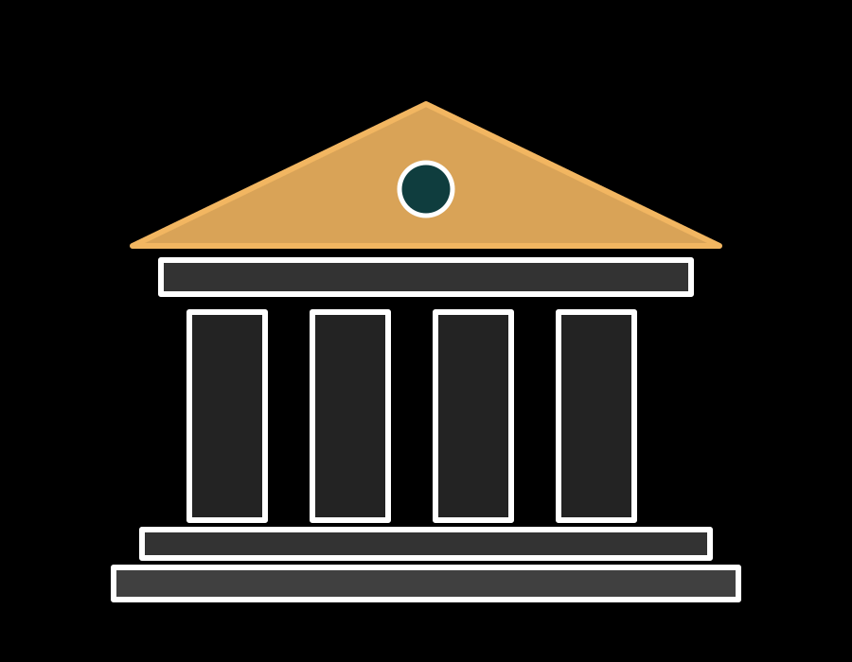
۳
دولت و نظام‌های اداری
اندازه دولت، مدل‌های توسعه و انواع نظام‌های اداری
Notes:
بخش سوم: دولت و نظام‌های اداری

Slide 13

بخش سوم: دولت و نظام‌های اداری
کارمندان دولتی و اندازه دولت
آمارهای جهانی (جدول ۱ و ۲)
کشورهای توسعه‌یافته (سوئد، دانمارک): ۲۵-۳۰٪ استخدام دولتی
کشورهای در حال توسعه (هند، مصر): سهم کمتر، اما لزوماً کارایی بیشتر نیست
در بسیاری از کشورهای در حال توسعه، «بزرگ شدن دولت» = افزایش بوروکراسی زائد، نه افزایش خدمات. این پدیده به «قانون پارکینسون» معروف است: کار کارمندان تا پر شدن زمان موجود گسترش می‌یابد.
نکته
Notes:
کارمندان دولتی و اندازه دولت

Slide 14



بخش سوم: دولت و نظام‌های اداری
مدل‌های نظام اداری در کشورهای در حال توسعه
مدل‌های بوروکراتیک مطلق
مدل‌های مردم‌محور (Populist)
کنترل شدید و تمرکز
تأکید بر مشارکت مردمی
مدل‌های جنبشی
مدل‌های ائتلافی
مبتنی بر ایدئولوژی و تحرک سیاسی
ترکیب نیروهای سیاسی مختلف
این مدل‌ها توسط «ادوارد شیلز» و دیگران بسط یافتند.
نکته
Notes:
مدل‌های نظام اداری در کشورهای در حال توسعه

Slide 15


بخش سوم: دولت و نظام‌های اداری
انواع نظام‌های اداری بر اساس «ریگز»
سه ویژگی اصلی
معیار طبقه‌بندی
پاسخگویی به حاکم
پاسخگویی به حزب
پاسخگویی به ارتش
رابطه سیستم اداری با سیستم سیاسی، اقتصادی و اجتماعی
پاسخگویی به «حاکم» ← بوروکراسی سیاسی و وابسته. پاسخگویی به «قانون» ← بوروکراسی حرفه‌ای‌تر و مستقل‌تر.
نکته
Notes:
انواع نظام‌های اداری بر اساس «ریگز»

Slide 16

۴
جمع‌بندی و کاربرد در کلاس
نتیجه‌گیری و نکات کلیدی ارائه
Notes:
بخش چهارم: جمع‌بندی و کاربرد در کلاس

Slide 17

بخش چهارم: جمع‌بندی و کاربرد در کلاس
جمع‌بندی و نتیجه‌گیری
راهکار
چالش اصلی
ریگز و مدل منشوری
درک بوم‌شناسی اداری (محیط سیاسی، اجتماعی و فرهنگی) قبل از هرگونه اصلاحات اداری
عدم تطابق بین ساختارهای مدرن و کارکردهای سنتی
بهترین چارچوب برای تحلیل بوروکراسی در کشورهای در حال توسعه
سخن آخر: بوروکراسی صرفاً یک ابزار فنی نیست، بلکه بازتابی از فرهنگ و سیاست هر جامعه است.
نکته
Notes:
جمع‌بندی و نتیجه‌گیری

Slide 18



بخش چهارم: جمع‌بندی و کاربرد در کلاس
نکات کلیدی برای ارائه در کلاس
استفاده از نمودارها: نمودار درختی مدل‌های ریگز را روی تخته یا اسلاید بکشید
مثال‌های عینی: برای مدل «منشوری»، مثال سازمان‌های دولتی در ایران را ذکر کنید
پرسش و پاسخ: از همکلاسی‌ها بپرسید: «به نظر شما بوروکراسی در ایران بیشتر به مدل وبری نزدیک است یا مدل منشوری ریگز؟»
Notes:
نکات کلیدی برای ارائه در کلاس

Slide 19
پرسش و پاسخ
با سپاس از توجه شما
بوروکراسی بازتابی از فرهنگ و سیاست هر جامعه است

